Slide 1

LES BESOINS
Cours CNV 5

Slide 2
Retour sur le cours 4:
Les épisodes précédents:
La volonté de modifier ses formes de communiquer afin d’atteindre une communication dite assertive demande une observation de soi.
Savoir (se) parler de soi tant au niveau physique que psychique est important.
Lorsqu’une information venant du contexte auquel nous appartenons nous fait réagir, nous pouvons observer des phénomènes physiques: les sensations. Elles sont liées aux émotions.
Derrière chaque émotion se cachent des besoins.

Slide 3
Nous avons regardé diverses représentations d’expressions de visages et avons verbalisé les émotions ou sentiments associés. Ensuite nous avons essayé d’envisager ce qui avait provoqué cette émotion ou cet état.
Dans les deux cas des différences d’interprétation sont notables sur le groupe.
Ceci interroge sur le code et son interprétation. Ses mésusages éventuels.
Et souligne encore la nécessité de creuser la réflexion à l’aide de questions « pratiques ».
L’exercice avec les visages nous a bien montré que l’événement provoquant une émotion précise pouvait varié. Dans le contexte de l’émotion, le besoin qui amène une émotion à se manifester et son analyse est central.
Nous allons donc plus précisément définir et décrire les besoins en les reliant à des situations concrètes et identifiables par la majorité.

Slide 4
La Pyramide de Maslow
(1908-1970) vision motivationnelle
Maslow définit les besoins en les classant en 5 grandes catégories. Il les considère comme fondamentaux et universels.
Besoins physiologiques
Besoins de sécurité
Besoin d’amour et d’appartenance
Besoin d’estime
Besoin d’auto-évaluation
Pouvez-vous développer chaque catégorie en y reliant des besoins plus précis ?

Slide 5
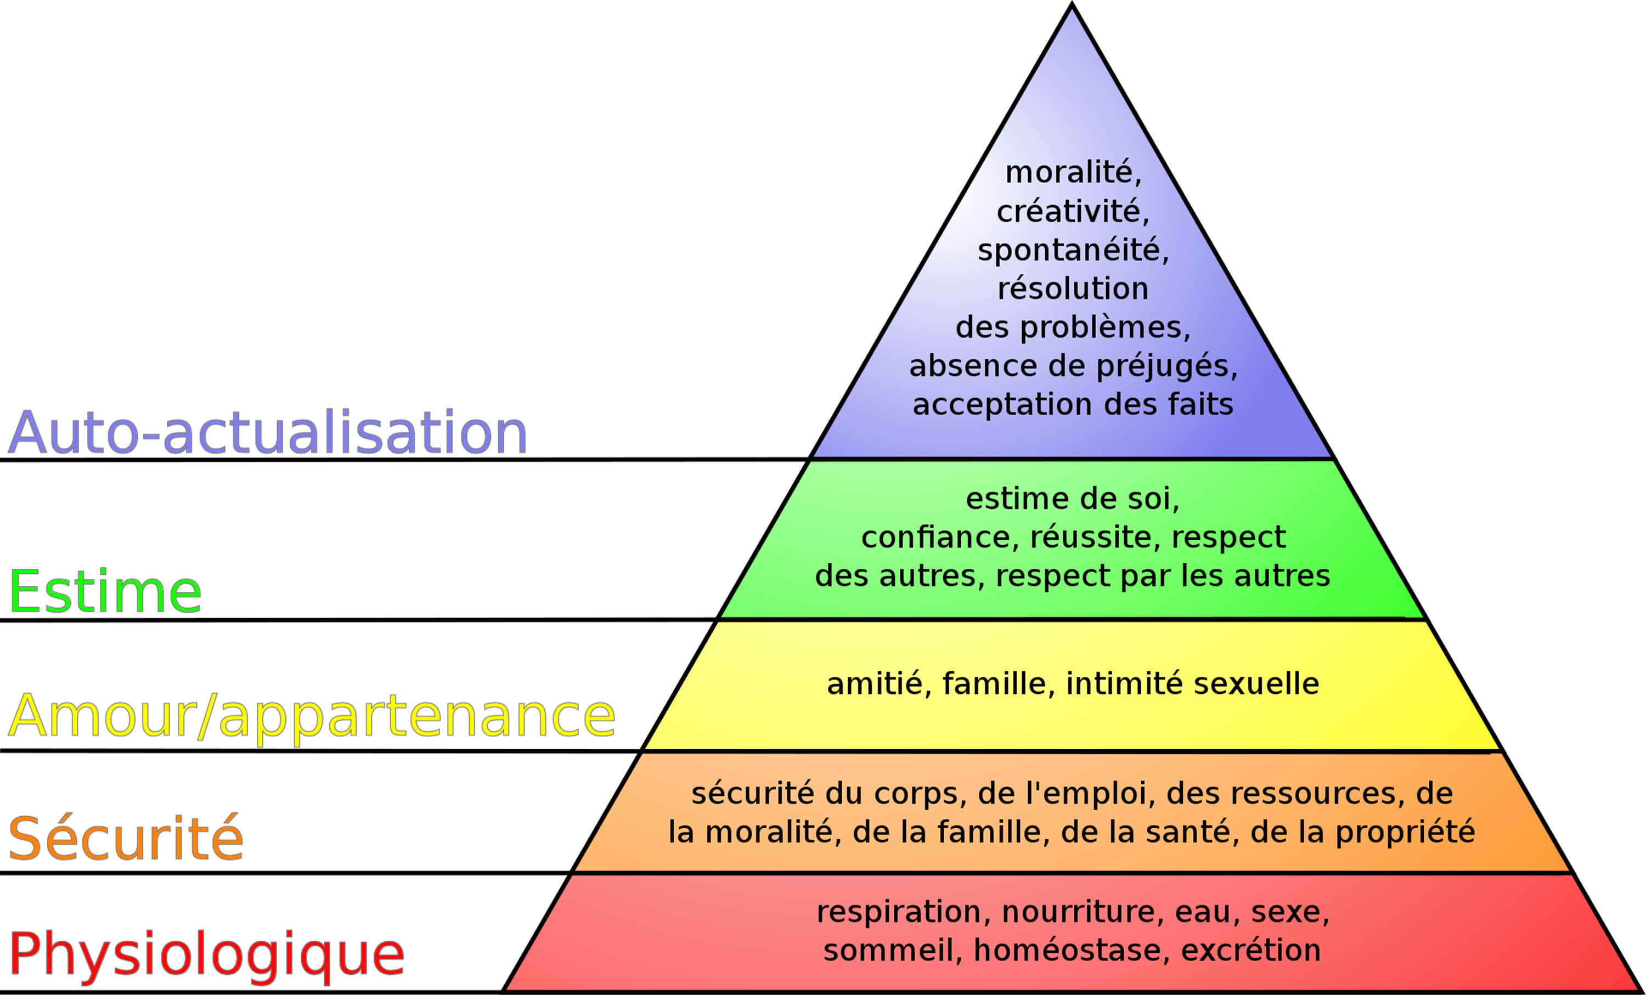
La Pyramide de Maslow
(1908-1970) vision motivationnelle

Slide 6
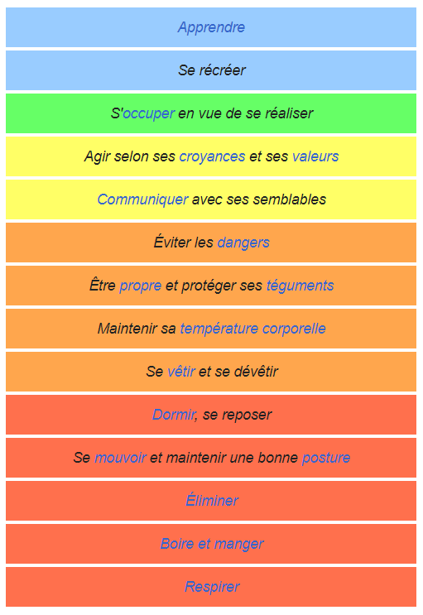
Les 14 besoins fondamentaux selon Virginia Henderson (1897-1996) : vision d’interdépendance des besoins et satisfaction

Slide 7
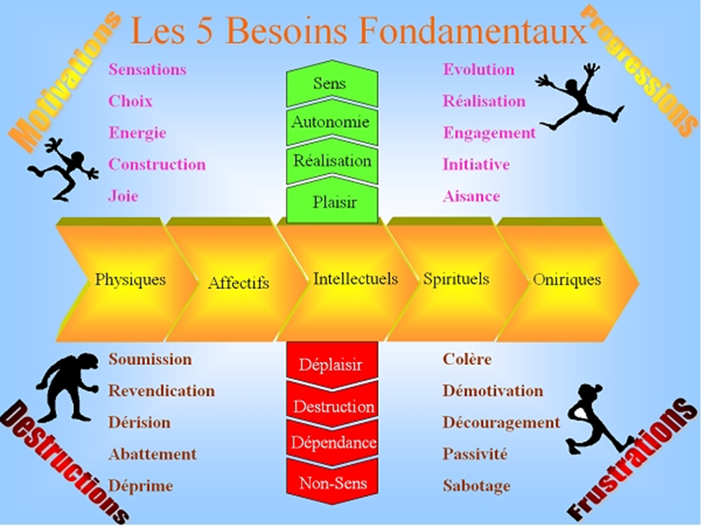
Autre vision des 5 besoins fondamentaux

Slide 8
Le jeu de cartes des besoins:
Un jeu pédagogique et ludique composé de 70 cartes besoins illustrées et de 23 cartes de repères théoriques et de propositions d’utilisation et d’animation.
Public : de 7 à 77 ans
Usages : dynamique de groupe, outil relationnel, photolangage
Jeu de cartes conçu comme support pour l’identification, l’expression et la réflexion sur la thématique des besoins.
Vous pourrez ainsi aborder les thématiques de : la communication non violente, concilier nos besoins et ceux des autres, répondre à son besoin, classifier les besoins, se connecter à soi et se mettre en action.
Objectifs :
• Mieux se connaître et mieux communiquer avec autrui, dans le respect de soi et des autres. (Pour mieux collaborer en entreprise par exemple)
• Apprendre et s’exercer à identifier ses besoins : un premier pas vers la capacité à les satisfaire concrètement et de manière adéquate. (Besoins rencontrés au cours d’une journée de travail par exemple)
• Faire le lien entre besoins et émotions : Comment peuvent-elles être reliées à la (non) satisfaction de nos besoins ?
• Apprendre et s’exercer à exprimer ses émotions et besoins. (Même en entreprise ! même dans le cadre pro)
• Apprendre à faire la distinction entre un besoin « réel » et un besoin « suscité », notamment dans notre contexte sociétal où de nouveaux « besoins » sont sans cesse créés et mis à disposition sur le marché
.
• Trouver, découvrir, inventer différents moyens de satisfaire nos besoins.
• Développer son esprit critique et s’affirmer face aux moyens de satisfaction immédiate des besoins
• Distinguer les besoins, les désirs et les stratégies mises en place afin de les satisfaire.
L’outil permet à la fois une introspection pour déterminer ses émotions/besoins et une relativisation de ceux-ci par rapport à ceux exprimés par les autres.

Slide 9
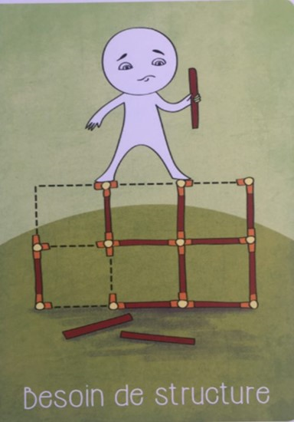

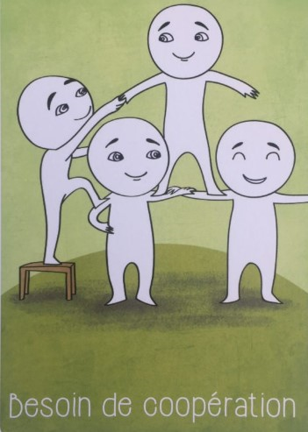

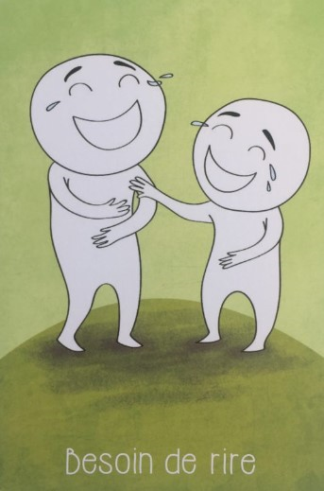
Jeu de cartes d'expression des besoins - Kaperli

Slide 10
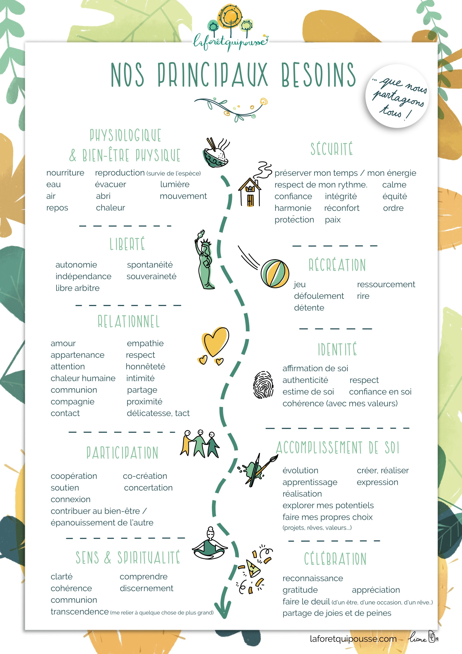

Slide 11
Les cartes des besoins:
Je ne peux mettre à votre disposition que la version gratuite du site:
Les cartes des besoins (téléchargement gratuit) : un outil de connaissance de soi et de non violence (apprendreaeduquer.fr) ainsi qu’une version des cartes en tchèque dans le matériel pédagogique de cette séquence.
Pratique avec ce jeu :
Nous allons tirer au sort une carte parmi les 64 et vous tenterez d’exprimer le plus spontanément possible ce à quoi vous associez ce besoin. Nous pourrons relier ce besoin à des émotions ou sentiments.
Pouvez-vous faire la distinction entre un besoin « réel » et un besoin « suscité », notamment dans notre contexte sociétal où de nouveaux « besoins » sont sans cesse créés et mis à disposition sur le marché?
Autre source pour des jeux de cartes avec des visuels sur les sentiments et les besoins:
Cartes émotions et cartes besoins jeux d'alphabétisation émotionnelle (comitys.com)

Slide 12
Pour aller plus loin:
Les besoins fondamentaux de l'être humain (mieux-vivre-autrement.com) écologie: science des conditions d’existence (habitat, environnement, interactions)
Pouvez-vous définir clairement dans votre langue vos besoins afin de pouvoir les analyser puis opter pour des stratégies de satisfaction ?
Bien-être: affirmation concrète et cohérente de ses principes, sans isolement réel du monde mais en y étant acteur.
Le bonheur c’est de continuer à désirer ce que l’on possède.
Saint Augustin https://youtu.be/QprXlfVkpH4

